Slide 1
Итоговый проект по курсу «Практика программирования с использованием Python» ЛФИ МФТИ 1 курс (осенний семестр 22-23 учебного года)
Авторы: Воронков Максим, Семиренко Егор, Куликов Матвей, (все – Б02-207)

Slide 2
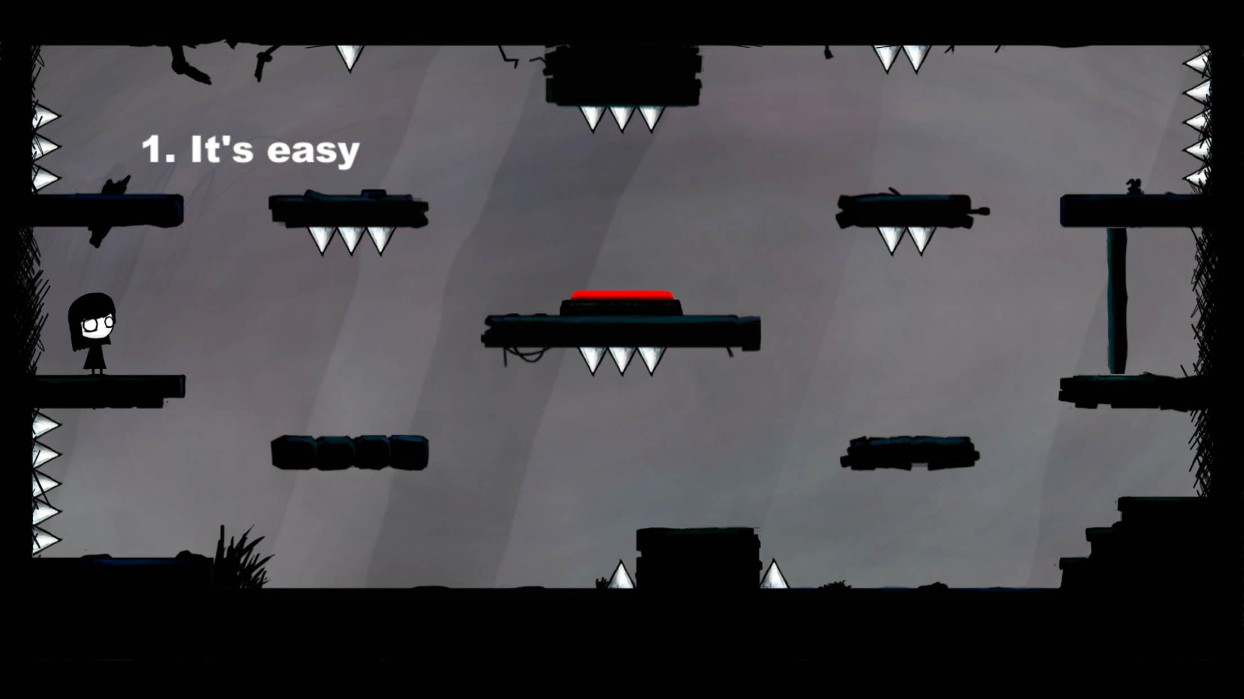
Что хотели сделать?
Игру по мотивам головоломки-платформера “That level again” на базе Pygame.
Смысл игры заключается в прохождении одинаковых по дизайну, но разных по логике решения уровней.
В план входили: создание стартового меню, самих уровней, героя, проработка его движения, реализация функции подсказки и паузы.

Slide 3
Кто чем занимался?
Воронков Максим – проработка героя, его движение
Семиренко Егор – создание «скелета» уровней, уровни с загадками
Куликов Матвей – создание меню, реализация паузы и hintов (и данная презентация)
Совместная работа над сопутствующими файлами (README, план, gitignore, requirements, файл с идеями уровней и т.д.), а также над структурой кода

Slide 4
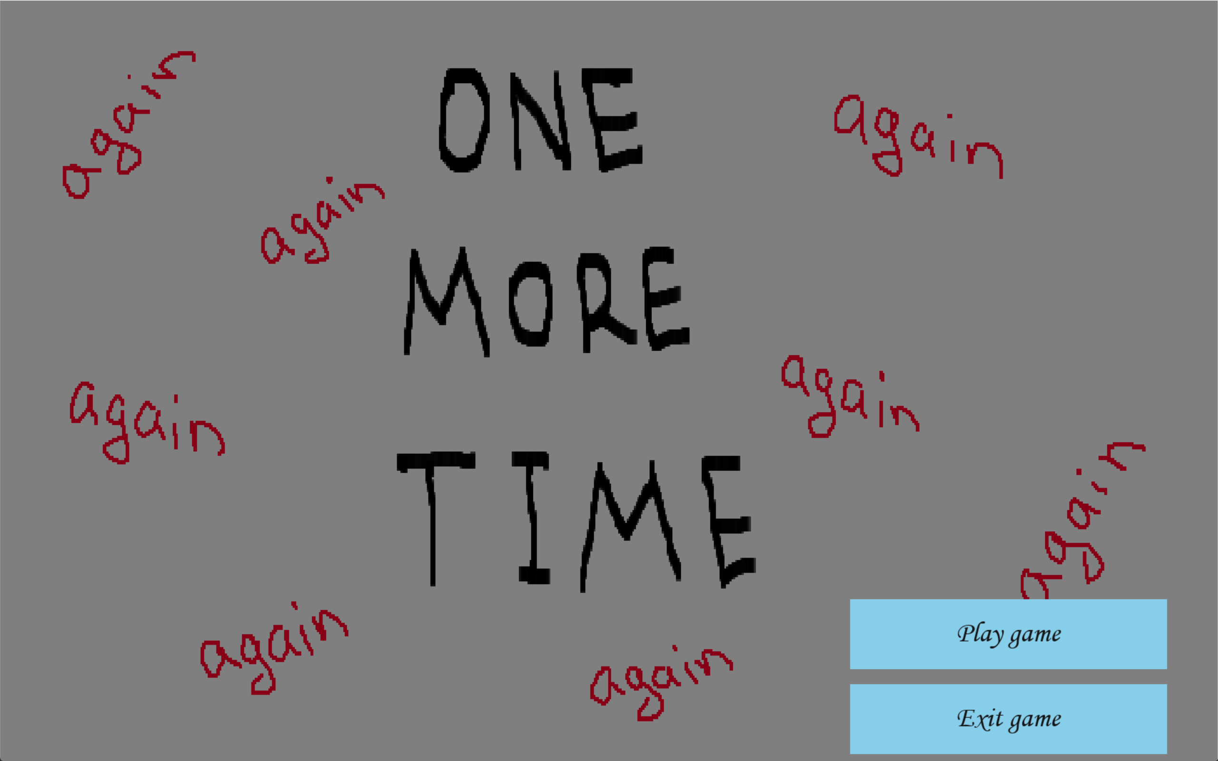
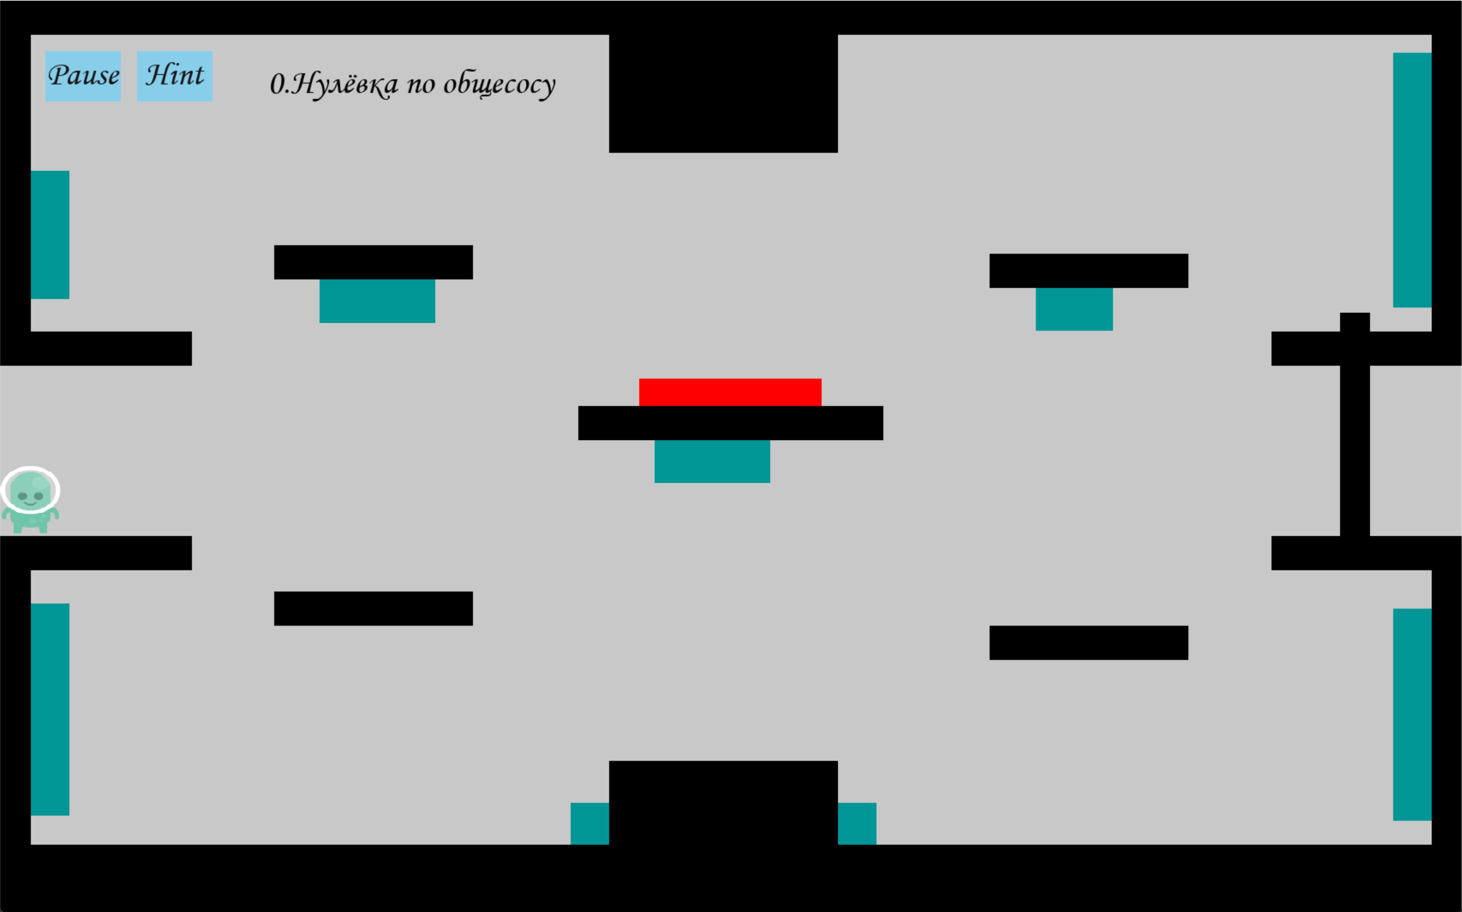
Что вышло?
Меню
Игровой экран

Slide 5
Итоги
Нами был составлен план действий, распределение по зонам ответственности
Составлены необходимые сопровождающие файлы
Регулярные коммиты и контроль версии кода друг друга
Связь и постановка локальных промежуточных задач посредством чата
Согласно плану выполнены поставленные задачи
Выполнена презентация проекта и демонстрация итоговой версии игры
Существует возможность апгрейдить игру, добавляя новые уровни, внедряя функции одновременной игры с одного устройства для нескольких игроков и выбора уровня из полного списка уровней и многое другое (оригинальная игра имеет более 3-х частей)

